Slide 1
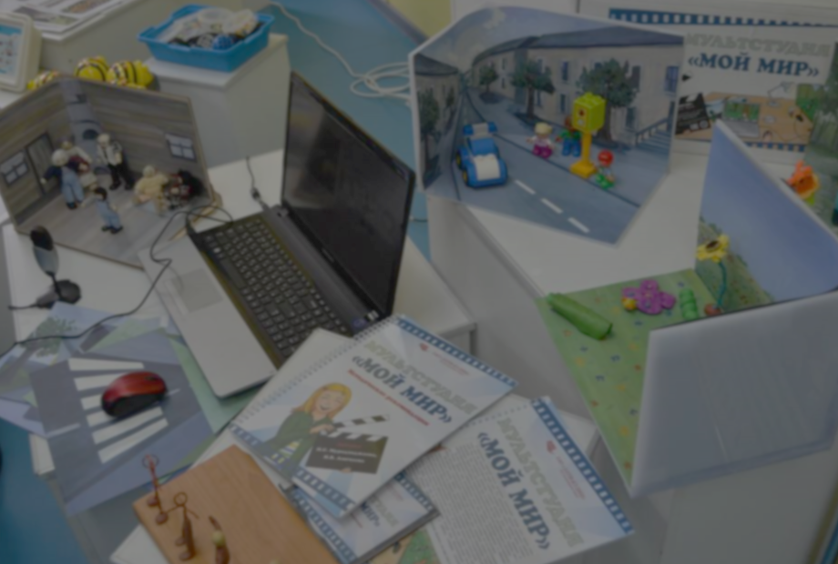
Мультипликация
в детском саду
Клейменова Валерия Юрьевна,
воспитатель первой квалификационной категории
МКДОУ д/с №389

Slide 2
Что такое мультипликация?
Мультипликация - это вид современного искусства, который обладает чрезвычайно высоким потенциалом речевого, познавательного, художественно-эстетического, нравственно-эмоционального воздействия на детей старшего дошкольного возраста, а также широкими образовательными возможностями.

Slide 3
Уникальный вид творчества, делает возможным:
Сохранение детской непосредственной креативности и формирование на ее основе истинных творческих способностей и талантов;
Приобретение интегративных компетенций через освоение различных видов творческой активности: художественного, литературного, технического творчества, IT технологий.
Опыт создания собственных творческих продуктов.

Slide 4
Образовательные области
Развитие речи
Социально – коммуникативное развитие
Художественно – эстетическое развитие
Познавательное развитие
Физическое развитие

Slide 5
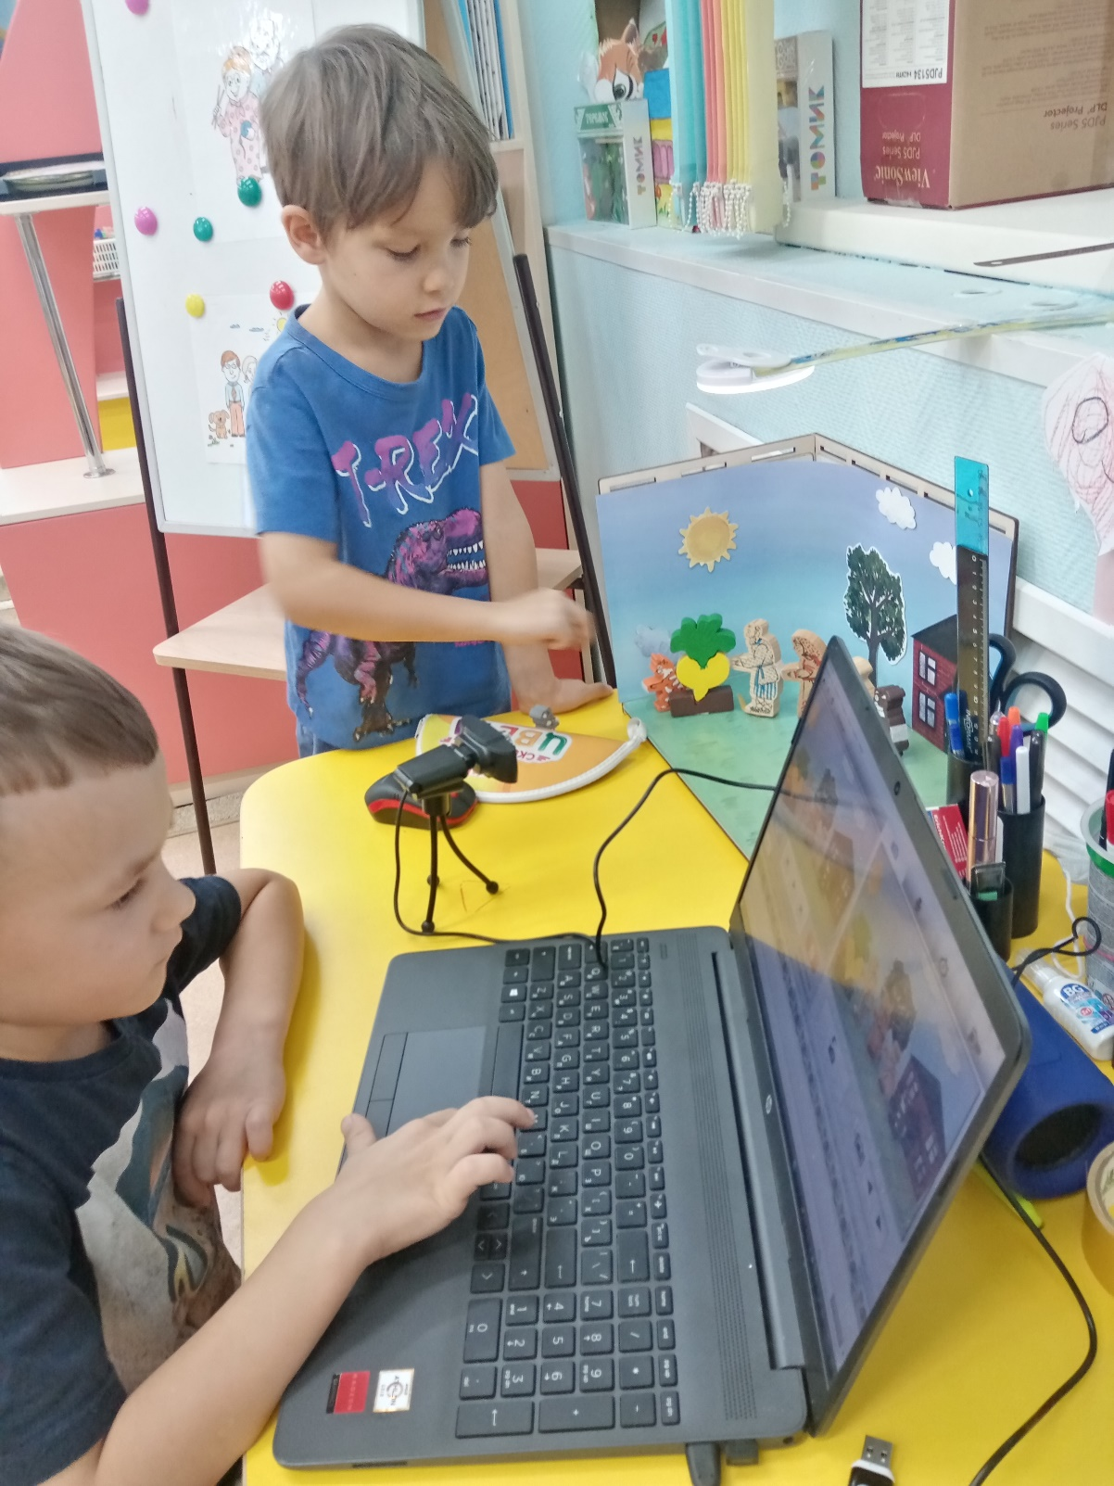
Создание мультфильмов воспринимается детьми как игра, в которой можно создавать различные игровые сюжеты. Сама технология заключается в том, что дети совместно с педагогами и воспитателями реализуют проект задуманной истории, сказки или какого-либо житейского сюжета.

Slide 6
Виды техник мультипликации в ДОУ
рисование персонажей на бумаге и вырезание, для каждого кадры вырезанные картинки двигаются – хорошо подходит для тех, кто любит рисовать;
Перекладная анимация
(лепка из пластилина) – хорошо подходит для тех, кто любит лепить. Может быть плоской (как перекладка) и объемной (как кукольная анимация)
Пластилиновая
анимация
(используются готовые игрушки: «Лего» , кубики, человечки, машинки) – позволяет оживить любимые игрушки, подходит для тех, кто любит строить и конструировать, и для тех, кто не очень любит рисовать;
Предметная анимация
Сыпучая анимация
рисование сыпучими материалами – крупы, манка, кофе.

Slide 7
Этапы работы над созданием мультфильма
Съемка
Сценарий
Техника
Создание персонажей и декораций
Раскадровка
Покадровая съемка
Звукозапись
Монтирование
Просмотр
Публикация
Подготовительный
Презентация

Slide 8
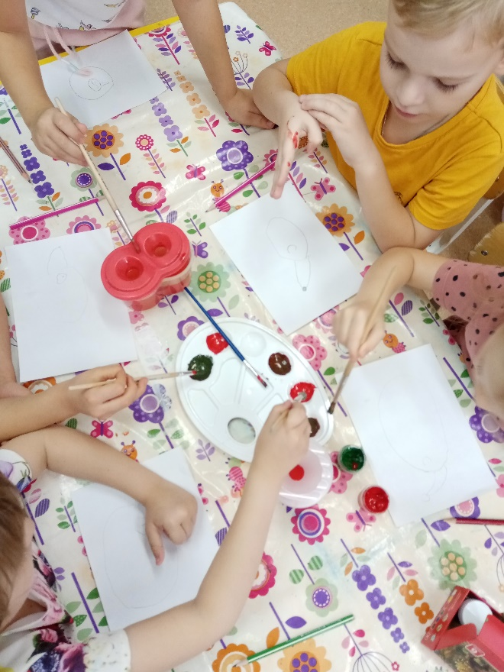
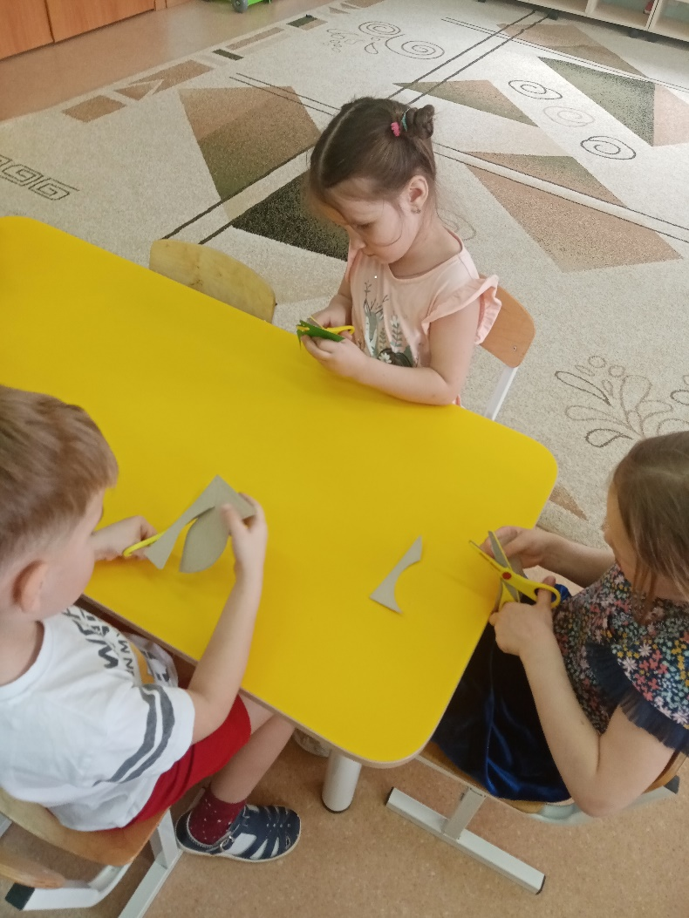
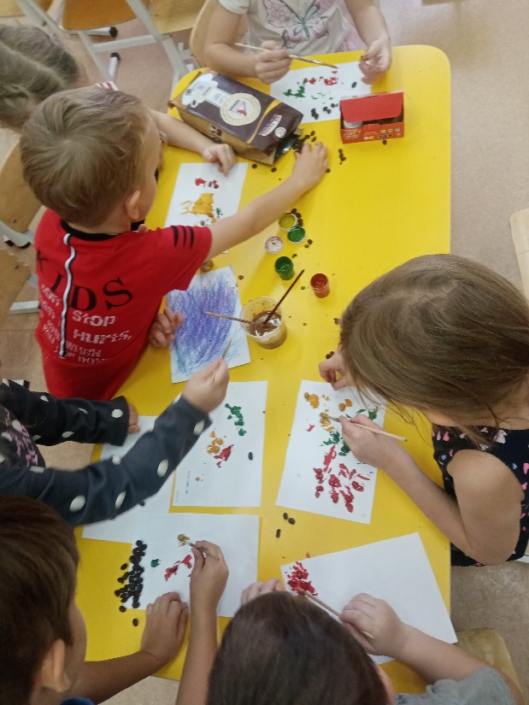
Подготовительный этап
На подготовительном этапе дети, совместно с воспитателем, создают все необходимое для съемок мультфильма
МУльтфильм
Создание сценария или чтение литературы
Выбор техники съемки
Создание декораций и персонажей (при необходимости)

Slide 9
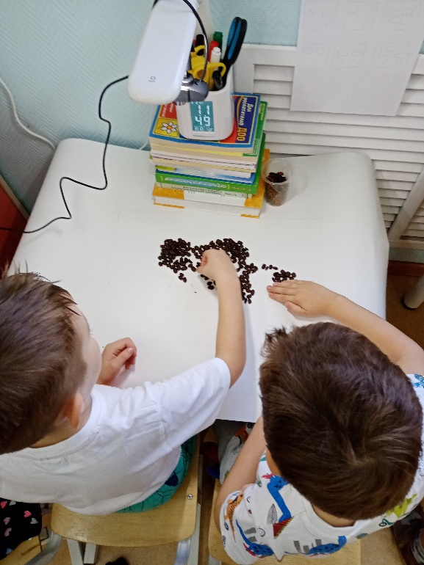
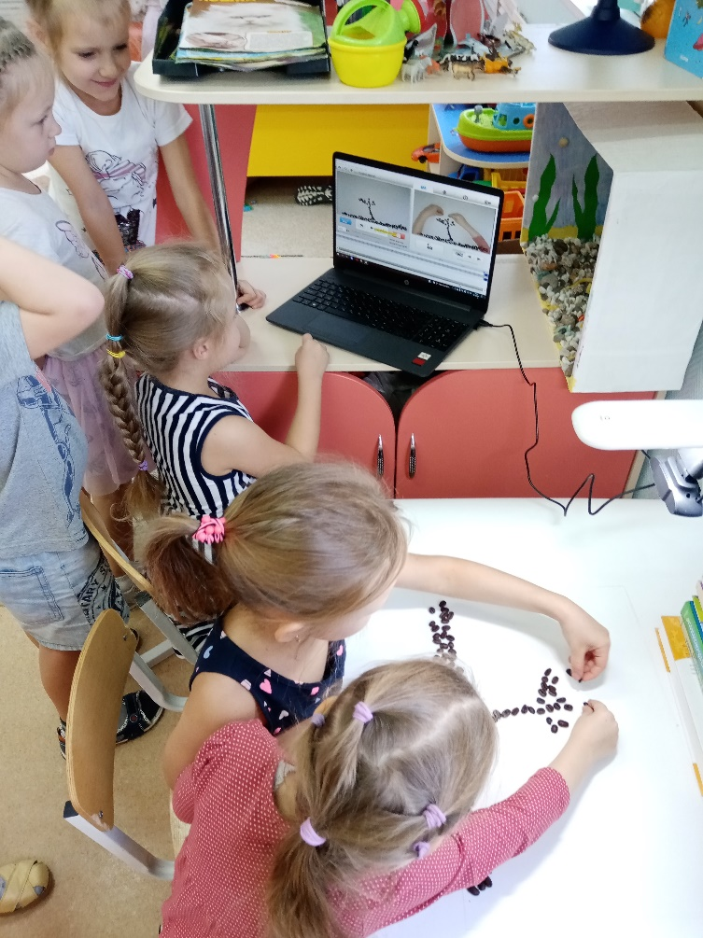
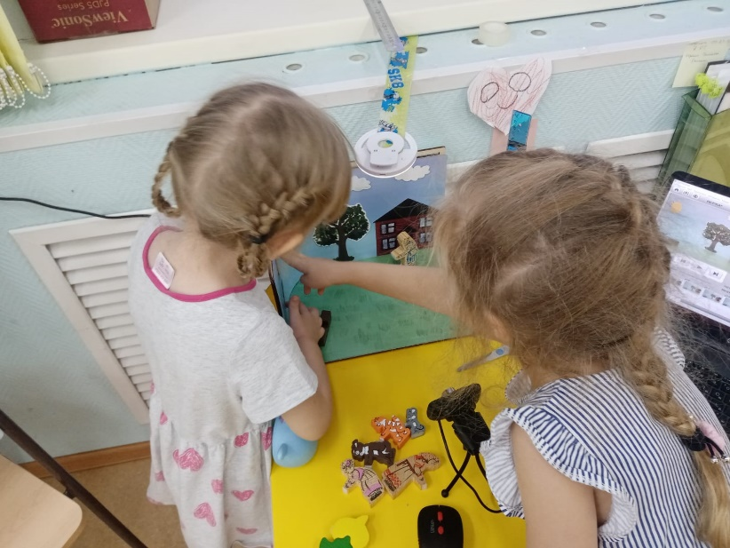
Съемка
На этапе съемки дети, под руководством воспитателя, создают мультфильм с помощью технических средств
МУльтфильм
Раскадровка (визуализация кадров)
Покадровая съемка (процесс создания мультфильма )
Звукозапись (озвучка мультфильма: текст, музыка)
Монтирование

Slide 10
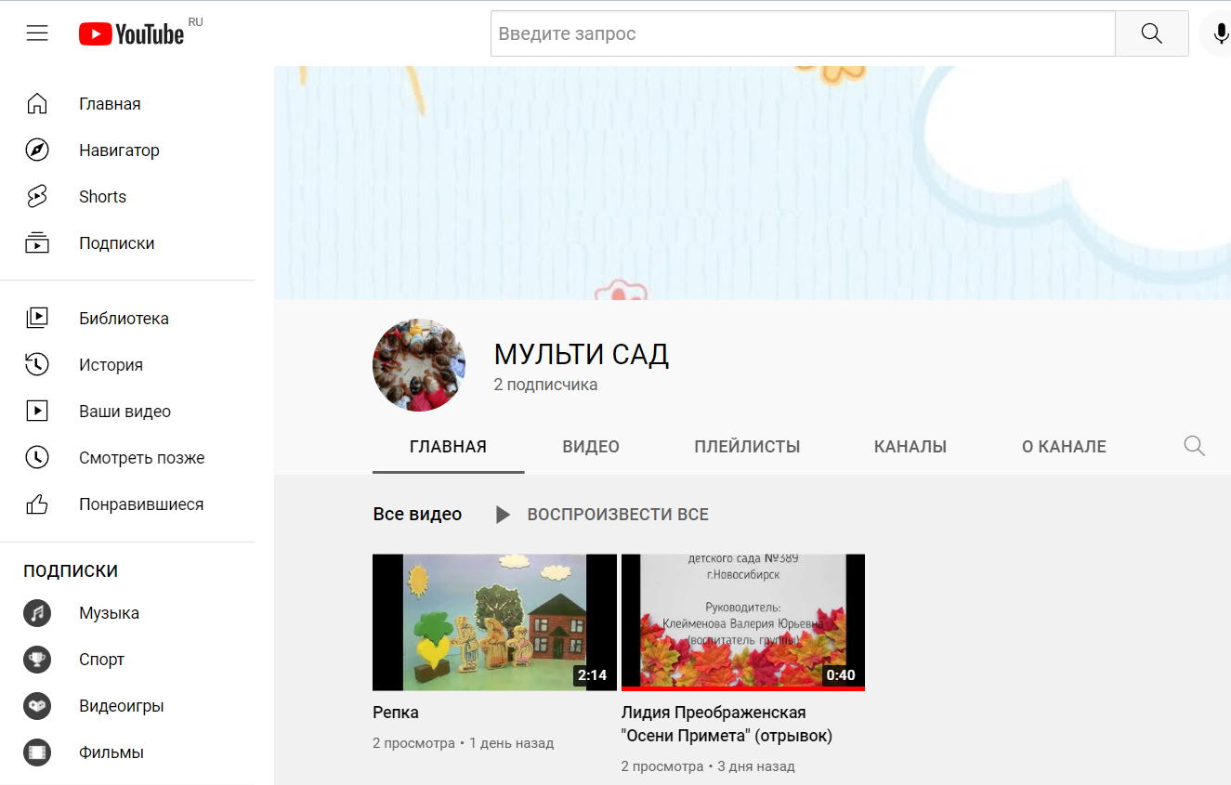
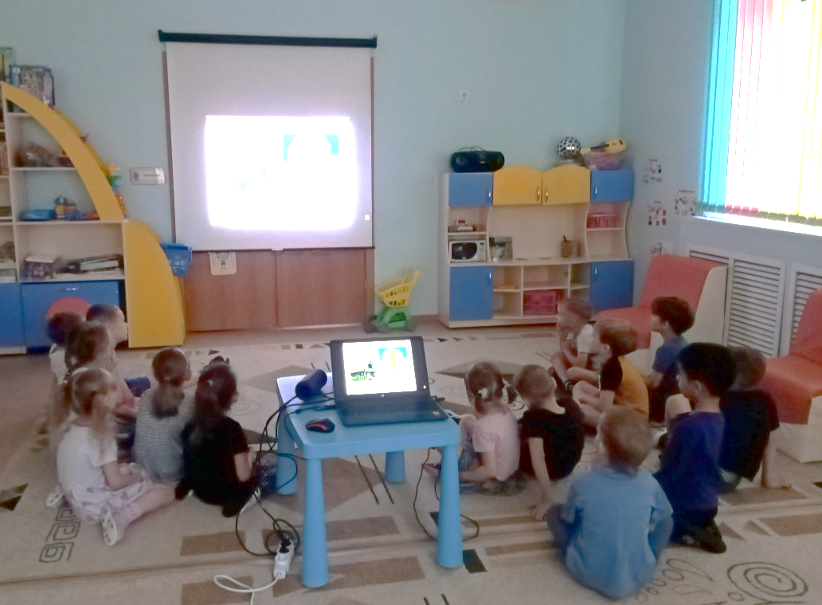
Презентация
На этапе презентации проводится просмотр получившегося мультфильма детьми, их родителями и воспитанниками других групп с помощью сети YouTube
МУльтфильм
Просмотр
Публикация

